Slide 1
Aümmeetrilised krüptoalgoritmid ja krüptoräsi algoritmid
I378
Andmeturve ja krüptoloogia,
õhtustele tudengitele
Valdo Praust
27. veebruar 2018

Slide 2
Kaasaja krüptograafia — ametlik definitsioon
(Kaasaja) krüptograafia (cryptography) on distsipliin, mis hõlmab põhimõtteid, vahendeid ja meetodeid andmete teisendamiseks nende semantilise sisu peitmise, nende volitamata kasutamise või nende märkamata muutumise vältimise eesmärgil (ISO 7498-2)

Slide 3
Krüptograafia alusmõisted, I
Krüpteeritavat (loetamatule kujule teisendatavat) teksti nimetatakse avatekstiks (plaintext)
Krüpteeritud ehk loetamatule kujule viidud teksti nimetatakse krüptogrammiks (ciphertext)
Avateksti teisendamist loetamatul kujul olevaks krüptogrammiks nimetatakse krüpteerimiseks ehk šifreerimiseks (encryption, enciphering)
Krüptogrammi teisendamist avatekstiks normaalolukorras nimetatakse dešifreerimiseks (deciphering, decryption)

Slide 4
Krüptograafia põhimõisteid, II
Nii šifreerimise kui ka dešifreerimise juures kasutatakse tihti salajast võtit ((secret) key)
Dešifreerimine (deciphering, decryption) on krüptogrammi teisendamine avatekstiks võtme abil
Krüptogrammist avateksti leidmist ilma salajast võtit teadmata nimetatakse krüptosüsteemi (krüptoalgoritmi) murdmiseks, millega tegeleb krüptoanalüüs
Ajaloolistes (arvutieelsetes) krüptosüsteemides ei ole salajane võti tihti teisendusvõttest eraldatav, kaasajal on (v.a. eritüüpi algoritmid

Slide 5
Krüptoalgoritmide liigid
Praktilisest kasutatavusest lähtudes võib jagada neljaks:
Sümmeetrilised ehk salajase võtmega krüptoalgoritmid (olid kuni 1970. aastate teise pooleni ainsad)
Asümmeetrilised ehk avaliku võtmega krüptoalgoritmid (tegid krüptograafia tervikluse tagamise tööriistaks)
Krüptograafilised sõnumilühendid jms sellesarnased funktsioonid
Eriotstarbega algoritmid tõestusteks, autentimisteks, ajatempli jaoks jm

Slide 6
Salajase võtmega krüptoalgoritm
Salajase võtmega krüptoalgoritm (secret key cryptoalgorithm) ehk sümmeetriline krüptoalgoritm (symmetric cryptoalgorithm), on selline, kus nii šifreerimisel kui ka dešifreerimisel kasutatakse sama (salajast) võtit
Tuntuimad esindajad:
AES (128, 192 või 256 bitine võti)
Blowfish (varieeruva pikkusega võti)
Serpent (128, 192 või 256 bitine võti))
RC4 (varieeruva pikkusega võti)
DES (56 bitine võti, ebaturvaline)

Slide 7
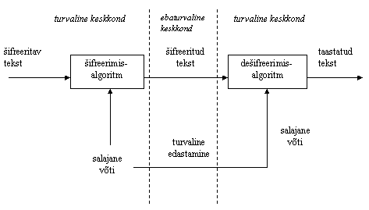
Salajase võtmega krüptoalgoritm

Slide 8
Salajase võtmega krüptoalgoritm: kasutusalad
Neid on neli:
Konfidentsiaalse teabe edastamine üle (mitte pealtkuulamiskindlate) võrkude
Konfidentsiaalsete teabekogumite salvestamine avalikus keskkonnas sooviga teabe saajate hulka piirata
Juhubitijada (valge müra) saamine võtmematerjali jms genereerimisel
Juhubitijada (valge müra) saamine andmete turvalisel kustutamisel

Slide 9
Tuntuimad esindajad, I
AES. Võtmepikkuse osas on kolm varianti - kas 128, 192 või 256 bitti). Alates 2001 de facto rahvusvaheline kommertsvaldkonna standard, hinnanguliselt 70-80% kasutamisest on hetkel just AESi eri versioonid
Blowfish. Varieeruva pikkusega võti, kuni 448 bitti. Pärineb Bruce Schreierilt 1990. aastatest
Serpent. Võtmepikkus kas128, 192 või 256 bitti. Konstrueeritud 1998 (Ross Anderson, Eli Biham, Lars Knudsen) kui tollane uue kommertsvaldkonna standardi kandidaat

Slide 10
Plokk- ja jadašifrid
Sümmeetrilised krüptoalgoritmid jagatakse plokk- ja jadašifriteks. Plokkšifrid on palju enam levinud kui jadašifrid
Plokkšifri (block cipher) korral jagatakse avatekst teatud pikkustega plokkideks, mis krüpteeritakse ükshaaval. Kas ja kuidas järgmise ploki tulemus eelmisest sõltub, määrab ära plokkšifri kasutusresiim
Jadašifri (stream cipher) korral leitakse salajasest võtmest teatud algoritmi alusel võtmejada (key sequence), mis XORitakse krüpterimisel avatekstile ja dešifreerimisel krüptogrammile

Slide 11
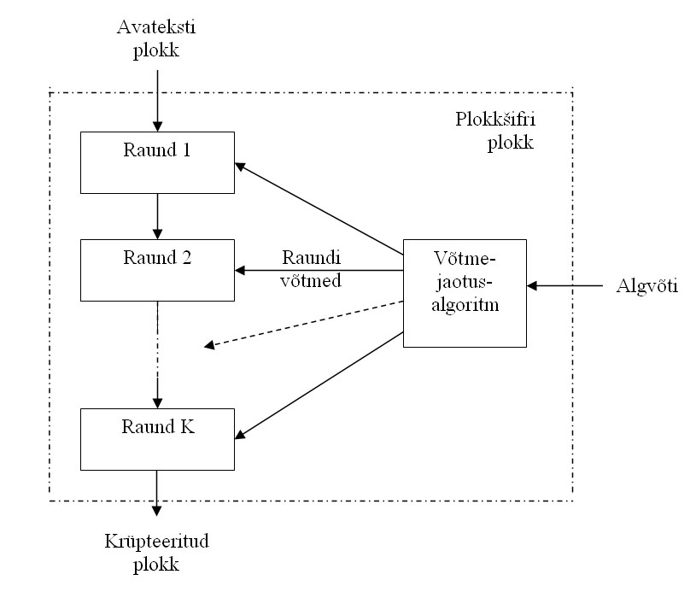
Plokkšifri ploki tüüpne siseehitus
Notes:
11

Slide 12
Avaliku võtmega krüptoalgoritm
Avaliku võtmega krüptoalgoritm (public key cryptoalgorithm) ehk asümmeetriline krüptoalgoritm (asymmetric cryptoalgorithm) kasutab kahte võtit – esimese võtmega šifreeritud teave on dešifreeritav vaid teise võtmega ja vastupidi
Üldreegel: ühest võtmest teist ei ole võimalik praktikas leida
Teoreetiliselt on selline leidmine võimalik (üksühene seos), aga see võtab väga palju aega

Slide 13
Avaliku võtmega krüptoalgoritm: võtmed
Avaliku võtmega krüptoalgoritmi võtmeid nimetatakse reeglina avalikuks võtmeks ja privaatvõtmeks (public and private key).
Avalik võti on tavaliselt piiranguteta kõigile soovijaile teada
Privaatvõti (vahel nimetatakse ka salajaseks võtmeks) on reeglina aga subjekti (inimese, tehnilise seadme, programmi vms) ainuvalduses

Slide 14
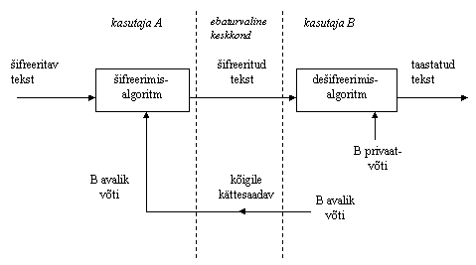
Avaliku võtmega krüptoalgoritmi kasutamine turvalisel võtmevahetusel

Slide 15
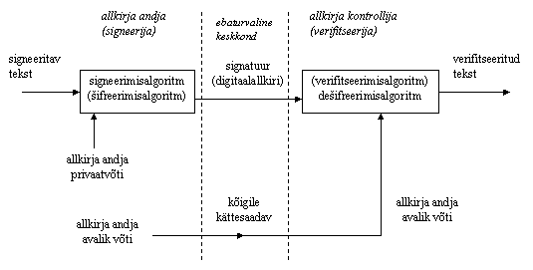
Avaliku võtmega krüptoalgoritmi kasutamine signeerimisel (digiallkirja andmisel)

Slide 16
Avaliku võtmega krüptoalgoritmi kasutamine
Kolm kasutusala:
Avaliku võtmega krüptoalgoritme saab kasutada salajaste võtmete turvalisel edastamisel üle liinide ilma füüsilise kokkusaamiseta. Ainus tingimus on siin avaliku võtme avalikkus
Avaliku võtmega krüptoalgoritme saab lisaks andmete konfidentsiaalsuse tagamisele kasutada ka nende tervikluse tagamisel ehk andmee signeerimisel. See ongi nende peamine kasutusvaldkond (umbes 80% kasutust)
Avaliku võtmega krüptoalgoritmidel (signeerimisel)põhineb digiallkirja idee, kus krüptotehnilisele poolele liidetakse õiguslik pool

Slide 17
Tekke- ja kasutuslugu
Asümmeetrilised algoritmid ilmusid krüptograafiasse 1970tel aastatel, varem neid ei teatud/tuntud
Peamised nimed, kes olid loomisega seotud: Diffie, Hellmann, Shamir, Adleman, Rivest
Praktilise kasutuse leidsid asümmeetrilised krüptoalgoritmid 1980. aastatel, masskasutama hakati alates 1990. aastatest
Kaasajal on asümmeetriline krüptograafia pea ainus digiteabe tervikluse tagamise võimalus, sh digiallkirja teoreetiline alus
Notes:
17

Slide 18
RSA kui tuntuim avaliku võtmega krüptoalgoritm
Tuntuim avaliku võtmega krüptoalgoritm on RSA, mis on ühtlasi ka maailma esimene avaliku võtmega krüptoalgoritm. Selle töötasid välja Ron Rivest, Adi Shamir ja Leonard Adleman 1978. aastal
RSA korral saab privaatvõtmest avalikku võtit saab leida, kuid vastupidine - avalikust võtmest privaatvõtme leidmine - pole praktikas võimalik
Avalik ja privaatvõti on omavahel matemaatiliselt üksüheselt seotud, kuid see on nn ühesuunaline seos (one-way relation), mis on praktikas arvutatav ainult ühtpidi

Slide 19
RSA eripärad
RSA turvalisus põhineb matemaatilisel faktil, et suure kordarvu teguriteks lahutamine (kui ka tegurid ise on suured) on praktikas võimatu ülesanne
RSA toetab suvalist võtmepikkust, mida pikem võti, seda turvalisem. Praktikas eelistatakse mugavuse tõttu võtmepikkusi, mis on arvu 2 täisastmed, teised pikkused pole levinud
Kaasajal loetakse RSAd turvaliseks alates 2048 bitisest võtmest. Lühiajalise turve korral võib hädapäraselt kasutada ka 1024-bitise võtmega RSAd
Siin-seal on levinud juba 4096-bitine võti
Notes:
19

Slide 20
RSA võtmete eripärad
Erinevalt sümmeetrilistest krüptoalgoritmidest ei sobi võtmeks väline etteantud bitijada, vaid RSA võtmepaar tuleb krüptoalgoritmi koosseisu kuuluva spetsiaalse võtmegenereerimisalgoritmiga luua
Võtme genereerimine tekitab võtmepaaris teatud ”infoliiasuse”, mille tõttu on võtmed sümmetriliste krüptoalgoritmi võtmetest tunduvalt pikemad (1024 või 2048 bitti versus 80 või 128 bitti)
Notes:
20

Slide 21
RSA teoreetilised alused, I
Algoritm on polünomiaalne (polünomiaalse keerukusega), kui pikkusega N ülesande lahendusaeg on võrdeline suurusega N^{k} mingi fikseeritud k korral
Polünomiaalset algoritmi peetakse praktiliseks lahendamiseks heaks algoritmiks: N kasvades ei kasva lahendusaeg eriti kiiresti väga suurte arvudeni
Palju halvemate omadustega on eksponentsiaalse keerukusega algoritmid: pikkusega N ülesande lahendusaeg on võrdeline suurusega 2^{N}
Eksponentsiaalse keerukusega algoritmid on praktikas mittelahenduvad
Notes:
21

Slide 22
RSA teoreerilised alused, II
Paljud praktikas üleskerkivad ülesanded on nn “head”: st nende kohta on teada hea ehk polünomiaalne lahendusalgoritm
Paljude ülesannete kohta polünomiaalset lahendusalgoritmi teada ei ole – neid tuleb pidada teoreetiliselt lahenduvateks, kuid praktikas lahendumatuteks ülesanneteks
Näide 1: suuri algtegureid omavate kordarvude teguriteks lahutamine (Arvu N pikkus on log N, vaja on läbi vaadata N^{1/2} varianti)
Näide 2: diskreetse logaritmi leidmine:
a = g^{n} (mod p), leida a, n ja p (algarv) põhjal g
Nendel kahel raskel ülesandel põhineb RSA turvalisus
Notes:
22

Slide 23
RSA võtmepaari genereerimine
Valitakse kaks suurt algarvu p ja q (nt 512-bitised)
Arvutatakse kahe suure algarvu korrutis
n = p • q
Valitakse arv e nii, et tal ei oleks ühistegureid arvuga (p-1)(q-1)
Leitakse arv d nii, et d • e = 1 mod (p-1)(q-1)
RSA avalik võti on paar (n, e)
RSA privaatvõti on kolmik (p, q, d)
Notes:
23

Slide 24
RSA šifreerimine/dešifreerimine
RSAga saab šifreerida saab tekste (arve) mis on väiksemad kui pq bitti (1024 bitiste p ja q korral 2048 bitti, ca 620 kümnendkohta)
Šifreerimisel leitakse
Y = Cip(X) = X^{d} (mod n)
Dešifreerimisel leitakse
X = Decip(Y) = Y^{e} (mod n)
Avatekst saadakse seepärast, et
(X^{d})^{e} = X (mod n)
põhjusel et
d • e = 1 mod (p-1)(q-1)
Notes:
24

Slide 25
RSA praktilise turbe alused, I
Väide: kes teab avalikku võtit (n, e) ja avateksti X, kuid ei tea d, p ega q, ei suuda sooritada teisendust
Y = Cip(X) = X^{d} (mod n)
ilma p ja q või d teadmata, st ei suuda šifreerida nii, et krüpogramm dešifreeruks avaliku võtmega
Toodud teisenduse tegemiseks peab teadma d, mis sõltub definitsiooni põhjal aga suurustest p ja q
p ja q ei saa ta n põhjal teada: teguriteks lahutamiseks ei ole teada polünomiaalset algoritmi
Notes:
25

Slide 26
RSA praktilise turbe alused, II
Väide: kes teab avalikku võtit (n, e) ja krüptogrammi
Y = Cip(X) = Xe (mod n)
kuid ei tea d, p , q ega X, ei suuda leida avateksti X. Ehk avalikuvõtmega šifreeritut ei saa dešifreerida sellesama avaliku võtmega
Kuna X = Y^{d} (mod n), siis on tarvis leida d
d leidmine e põhjal eeldab aga, et on teada p ja q või osatakse praktikas arvutada diskreetset logaritmi
Notes:
26

Slide 27
RSA turvalisus krüpto üldmõistetes
Turvalisus on praktiline, matemaatika mõttes on kõik võimatuks peetav leitav (vaja on teha eksponentsiaalne arv tehteid)
Privaatvõtmest saab avaliku võtme alati leida
Avalikust võtmest privaatvõtit leida on võimatu
Privaatvõtit omamata ei ole võimalik šifreerida nii, et avaliku võtmega dešifreerides asi lahti tuleks
Kui teave on avaliku võtmega šifreeritud, ei ole võimalik seda avaliku võtmega enam lahti teha
Notes:
27

Slide 28
RSAs kasutatavad termined
e on avalik eksponent (public exponent)
d on salajane eksponent (secret exponent) ehk privaateksponent (private exponent)
Funktsiooni, mille väärtus on kergelt arvutatav, kuid selle pöördfunktsiooni ei ole praktikas arvutatav, nimetatakse ühesuunaliseks funktsiooniks (one-way function) Näited: kahe algarvu korrutamine vs teguriteks lahutamine; diskreetne eksponent vs diskreetne logaritm
Sellist ühesuunalist funktsiooni, mis on pööratav mingi täiendava teabekogumi põhjal nimetatakse salauksega ühesuunaliseks funktsiooniks (trapdoor one-way function).
RSA ongi salauksega ühesuunaline funktsioon
Notes:
28

Slide 29
RSA matemaatiliste võtete realiseerimine praktikas, I
On olemas efektiivseid praktikas kasutatavaid algarvude generaatoreid. Reeglina genereeritakse juhuslikud arvud, mille algarvuks olemist siis testitakse
Mitmed neist põhinevad nt Euler-Fermat’ teoreemil: Kui a ja n on ühistegurita, siis
a^{Φ(n)} = 1 (mod n)
Φ(n) on nende n-ist väiksemate arvude arv, millega tal puudub ühistegur, kui n on algarv, siis
Φ(n) = n-1
Selle põhjal saab koostada praktilise testiseeria
Notes:
29

Slide 30
RSA matemaatiliste võtete realiseerimine praktikas, II
Ka sajajase eksponendi e leidmiseks on testid olemas, mis tagavad, et tal ei oleks tegureid arvuga (p-1)(q-1)
Suurimat ühistegurit saab kontrollida Eukleidese algoritmiga, mis kõlbab ka suurima ühistegurita arvu genereerimiseks testmeetodil
Kõik peale algarvude genereerimise ja salajase eksponendi e leidmise on pikkade arvude araritmeetika realiseerimise küsimus mingite spetsiaalsete andmetüüpidega (on realiseeritav nii tark- kui ka riistvaras väga kiirelt)
Notes:
30

Slide 31
RSA eripärad praktikas (võrrelduna sümmeetriliste algoritmidega)
Šifreerimine ja dešifreerimine, kus kasutatakse modulaararitmeetikat, on küllalt kiired
Siiski on RSA sümmeetrilistest krüptoalgoritmidest (AES jt) ca 2-3 suurusjärku (sadu kuni tuhandeid kordi) aeglasem
Võtmepaari genereerimine (sisaldab algarvude genereerimist) on šifreerimisest omakorda mitu suurusjärku aeglasem: ja ollakse seisukohal, et võtmepaari genereerimine on käsitletav sündmusena
Siiski suudab kaasaja personaalarvuti leida 1024- või 2048-bitise võtmepaari siiski sekunditega või murdosadega
Notes:
31

Slide 32
RSA näide (väikeste arvudega)
p = 61, q = 53 (algarvud)
n = pq = 3233
(p-1)(q-1) = 60 x 52 = 3120
Valime e = 17, arvuga 3120 ei ole tal ühistegureid
Leiame d = e⁻¹ (mod (p-1)(q-1)) = 17^{–1} (mod 3120) = 2753
Avalik võti on (3233, 17)
Privaatvõti on (61, 53, 2753)
Šifreerimine, avatekst X = 123
Y = Xe (mod n) = 123¹⁷ (mod 3233) = 855
Dešifreerimine:
X=Y^{d} (mod n) = 855²⁷⁵³ (mod 3233) = 123
Notes:
32

Slide 33
RSA krüptoanalüüs, I
70-kohalise arvu algteguriteks lahutamine nõuab kaasajal keskmiselt tööjaamalt ca 10 minutit
100-kohaline – samalt arvutilt ca umbes nädal
140-kohaline arv lahutati 1996 teguriteks 5 aastaga, ühendades maailma paljude serverite jõupingutused
Praegu on suurim teguriteks lahutatud arv 768-bitine ehk 230-kohaline (AD 2009)
1024 bitine võti: on vaja kaheks 155-kohaliseks algteguriks vaja jagada 310-kohaline kordarv
2048 bitine võti: on vaja kaheks 310-kohaliseks algteguriks vaja jagada 620-kohaline kordarv
Notes:
33

Slide 34
RSA krüptoanalüüs, II
300-kohaline arv (1024-bitine RSA) nõuab kogu praeguselt arvutivõimsuselt tööd kauemaks kui on Päikese eluiga (kümned miljardid aastad)
On kaheldud, et 1024-bitine RSA võib 5-10 aasta pärast olla praktikas murtav, kuid sama 2048/4096-bitise RSA kohta enam ei arvata
Kuni 256-bitise RSA murrab kaasaja tavaline personaalarvuti ca tunniga
Piisavalt võimas kvantarvuti murraks ka RSA kiiresti lahti, kui arvatakse, et lähema 20 aasta jooksul need 2048-bitist RSAd ei ohusta
Notes:
34

Slide 35
RSA võtmepaari genereerimise viga Infineoni kiibi ja RSA teegi koosmõjus
Viga - CVE-2017-15361 - avastati 2017. aasta algul, laiemalt levis teave selle kohta viimastel kuudel. Puudutab Eesti ID kaarte
Viga pole omane RSAle, vaid selle väärale realisatsioonile, puudutades selle Infineoni riistvararakendusi
Viga puudutab viisi, kuidas valitakse algarve (nende kandidaate) võtmepaari genereerimisel – tulemuseks on see, et neid valitakse palju kitsamast ruumist kui peaks
Võimaldab vigaselt genereeritud 1024-bitise RSA võtmepaari murda 80 EUR maksva arvutusvõimususega, 2048-bitise aga 20 000 EUR maksva arvutusvõimsusega
Täpsem vea tehniline kirjeldus kirjeldus avaldatakse 2. novembril 2017
Notes:
35

Slide 36
RSA praktikas
Algselt (kui avastati kasutus tervikluse jaoks) oli RSA USAs patenditud. RSAle anti 20. sept 1983 välja patent #4,405,829, kaotas kehtivuse 20. sept 2000
Viimase 16 aasta jooksul on tehtud tuhandeid eri keeltes tarkvaraversioone, mis on mitmete teekide (nt OpenSSL) oluliseks osaks
RSA riistvaraversioonid on tavaliselt tarkvararealisatsioonist mõnisada kuni mõnikümmnd tuhat korda kiiremad
Notes:
36

Slide 37
RSA koostöö teiste krüptoalgoritmitüüpidega
Pikkade andmekogumite krüpteerimiseks RSA ei sobi (on liiga aeglane, sümmeetrilistes algoritmidest sadu kuni tuhandeid kordi aeglasem). Teiste asümmeetriliste algoritmidega on sama lugu
See ei sega RSA kasutamist võtmevahetusel, kuid segab oluliselt RSA kasutamist signeerimisel (tervikluse kaitseks)
Ülaltoodud probleemi lahendamiseks mõeldi 1980. aastatel välja krüptoräsi algoritmid
Notes:
37

Slide 38
Teisi avaliku võtmega krüptoalgoritme ja -süsteeme
RSAga sarnased avaliku võtmega levinuimad süsteemid on:
elliptlistel kõveratel (ECC, elliptic curves) põhinevad algoritmid
ElGamal
DSS
Diffie-Hellmann’i võtmevahetusskem
Paillier’ süsteem
Kaasajal on elliptilistel kõveratel põhinevad süsteemid hakanud RSA kõrval popupaarsust võitma
Notes:
38

Slide 39
Elliptilistel kõveratel põhinev avaliku võtme krüptograafia
2017. aasta oktoobris asendati Eesti ID kaardil leitud kiibivea tõttu RSA erakorralise elliptilistel kõveratel põhineva algoritmiga
Kasutusele võeti elliptilise kõveral P-384 (384-biti pikuse võtmega) süsteem, mille turvatase on ligilähedane 3078-bitise RSA turvatasemele (kõrgem 2048-bitise RSA turvatasemest)
Oma käitumisomadustelt sarnaneb see süsteem RSAga nii võtmevahetusel kui ka signeerimisel
Notes:
39

Slide 40
Krüptoräsi ehk krüptograafiline sõnumilühend
Krüptoräsi ehk krüptograafiline sõnumilühend (cryptographic message digest, hash, fingerprint, thumbprint) on ükskõik kui pikast sõnumist (failist) teatud matemaatiliste eeskirjade järgi arvutatav lühike (paarsada bitti) teabekogum
See seos on ühesuunaline (one-way): etteantud sõnumilühendi korral ei ole võimalik tuletada faili, millele see sõnumilühend vastab
Notes:
40

Slide 41
Krüptoräsi: kasutusala
Kui meil on olemas paar – sõnum ja räsi (sõnumilühend) – , kus räsi vastab failile, võime olla igal juhul kindlad, et räsi on arvutatud kindlasti sellest failist ega mitte millestki muust
Krüptoräside peamine kasutusala on autentimisel ja tervikluse tagamisel (nt digiallkirja juures)
Üks räsi kasutamise peamisi põhjuseid seisneb asjaolus, et avaliku võtmega krüptoalgoritm ei ole võimeline töötlema suuri andmemahte
Notes:
41

Slide 42
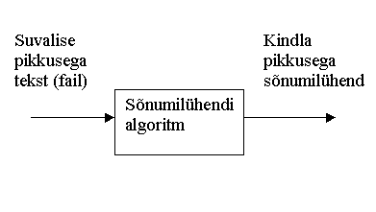
Krüptoräsi: toimimisskeem
Notes:
42

Slide 43
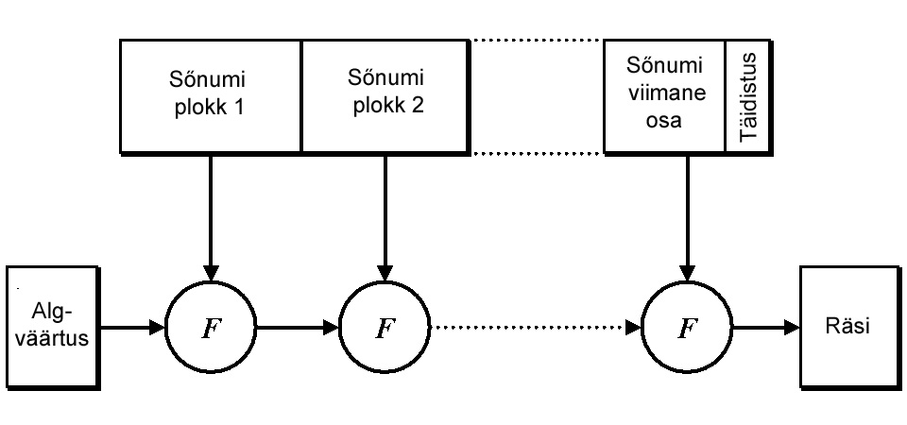
Krüptoräsi funktsioonide vanatüübiline siseehitus
Oluline osa enamikes vanatüübilistes räsifunktsioonides on nn tihendusfunktsioonil F (compression function), mis teeb fikseeritud pikkusega bitijada lühemaks fikseeritud pikkusega jadaks ühesuunalise funktsiooni abil. Seda kasutatakse iteratiivselt:
Notes:
43

Slide 44
Räsifunktsioon ja selle tulem
Krüptoräsi ehk krüptograafiline sõnumilühend on mõeldud pikast sõnumist püsipikkusega lühikese bitijada, nn sõnumilühendi ehk räsi (message digest) tekitamiseks, millel oleksid teatud eriomadused
Algoritmi, mis sõnumilühendi tekitab, nimetatakse (krüptograafilisteks) räsifunktsiooniks (hash function)
Räsi ehk sõnumilühend on täpsemini võtmeta räsifunktsiooni väljund, sõltudes vaid sõnumist
Notes:
44

Slide 45
Räsifunktsioonilt nõutavad omadused
Algse sõnumi mistahes muutused peavad põhjustama muutuse ka lühendis (räsis)
Räsi peab olema lihtsate protseduuridega leitav (vähemalt sümmeetrilise krüptoalgoritmi kiirusega)
Räsi leidmise algoritm ei tohi olla pööratav: etteantud räsi korral ei tohi praktikas olla võimalik leida sellega sobivat sõnumit
Etteantud räsi korral ei tohi olla leitav teist sõnumit, mis annaks sama räsi – nõrk kollisioonivabadus
Ei tohi olla leitav sellist sõnumitepaari, mis annaks sama räsi – kollisioonivabadus
Tihendusfunktsioon F (vanatüübilise arhitektuuri korral) peab olema kollisioonivaba – pseudo-kollisioonivabadus
Notes:
45

Slide 46
Krüptoräside teoreetiline alus -sünnipäevaparadoks
Sünnipäevaparadoks: tõenäosus, et N inimesel langeb kahel sünnipäev omavahel kokku, kasvab N kasvades suurusega N² võrdeliselt ehk väga kiiresti
Põhjus: uute elementide lisamisel tekib juurde järjest rohkem elementide paare (sidemeid nende vahel)
N korral on neid paare N² – N
N=23 juures on see tõenäosus ½.
Notes:
46

Slide 47
Sünnipäevaparadoksi mõju räsifunktsioonidele
Järeldus sünnipäevaparadoksist: kui räsifunktsiooni väljund on N bitine, siis tõenäosus, et K katsel saadakse vähemalt kaks identset sõnumilühendit on
K = 1,17 2^{N/2}
Lihtsaimaks krüptoanalüütiliseks ründeks (ammendava otsingu analoogiks räsifunktsioonide korral) on N-bitilise väljundiga räsifunktsiooni korral vaja 2^{N/2} variandi läbivaatamist
Notes:
47

Slide 48
Praktikas kasutatavaid häid räsifunktsioone
SHA-2, õigemini SHA-2 perekonna peamine esindaja SHA-256 (vahel nimetatud ka kui SHA2-256) konstrueeriti 2001. aastal MD4-l põhineva ideoloogia põhjal NSAs viimase turvalisust tugevdades. Räsi pikkus on 256 bitti (32 baiti)
SHA-3 perekond 256, 384 ja 512 biti (32, 48 ja 64 baidi) pikkuse räsiga – konstrueeriti 2010. aastatelpõhjusel, et SHA-1 ja SHA-2 korral leiti uusi teoreetilisi ründeid
Praktikas kasutatavad räsifunktsioonid peavad sama turbe saavutamiseks leidma vähemalt kaks korda nii pika räsi, kui on sama turvalisusega sümmeetrilise krüptoalgoritmi võtmepikkus
Notes:
48

Slide 49
Veidi vananenud, kuid veel lahtimurdmata räsifunktsioone
SHA-1 konstrueeriti 1996. aastal varasemate r-äsifunktsioonide (MD4) ideoloogiat eeskujuks võttes NSAs viimase turvalisust tugevdades. Räsi pikkus on 160 bitti (20 baiti)
RIPEMD-160 – konstrueeriti 1990te algul Belgias, leiab 160-bitise (20-baidise) räsi. Algoritmil on märksa väiksem kasutusala kui SHA-perekonna algoritmidel
Notes:
49

Slide 50
Praktikas keelatud (äärmiselt ebasoovitavaid) räsifunktsioone
MD5 – välja töötatud Ron Rivesti poolt. Leiab 128-bitise (16-baidise) räsi ehk sõnumilühendi, On muutunud räsimaailmas klassikaks (nagu DES sümmeetriliste algoritmide maailmas)
MD2, MD4 – MD5 eellased, välja töötatud samuti Ron Rivesti poolt. Leiavad 128-bitise (16-baidise) räsi ehk sõnumilühendi
MD-perekonnal on ammu leitud nii kollisioone ja praktilisi murdmsvõtteid (nt samaräsirünne). Sellest hoolimata on eriti just MD5 siiski kahjuks senini masskasutuses praktikas
Notes:
50

Slide 51
Tagasivaade klassikasse: MD5 üldfakte ja kirjeldus
Räsi ehk sõnumilühendi pikkus on 128 bitti
On koostatud 1992 Ron Rivesti poolt
Algoritm koosneb neljast üksteisest erinevast raundist (round), mille vältel sõnumit töödeldakse 512 biti kaupa
Iga raundi alguses võetakse eelmise raundi lõpptulemus ja “segatakse” sellesse järgmised 512 bitti
Notes:
51

Slide 52
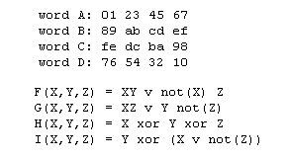
Tagasivaade klassikasse: MD5 konstandid ja funktsioonid
Notes:
52

Slide 53
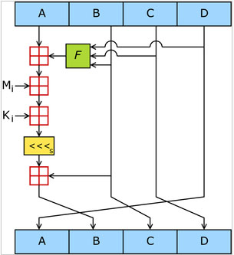
Tagasivaade klassikasse:MD5 skeem
Notes:
53

Slide 54
MD5 turvalisus ja krüptoanalüüs
128 bitti on sünnipäevaründe võimalust arvestades kaasajal vähe (peaks olema vähemalt 160 bitti)
1993 leiti tihendusfunktsioonil kollisioone (Boer, Bosselaers)
2004 leiti lõpuks ka tervel algoritmil kollisioone (Wang, Feng, Lai, Yu, tund suurarvutil)
2005 suudeti praktikas murda MD5-l põhinevaid signatuure (Lenstra, Wang, Weger)
2006 suudetakse kollisioone leida minutiga (Klima)
2007 on kollisiooni leidmise ammendava otsingu mahtu hinnatud suurusega 2^{24,1} (Stevens)
Notes:
54

Slide 55
Vananenud räside hädapärased ajutised kasutusvõimalused (MD5, varsti ka SHA-1)
Erandjuhtudel on lubatud kaks ajutist hädavarianti:
Võtmetugevdus (key strengthening) – räsifunktsiooni kasutataksekaks korda järjest, mis viib ründeaja palju pikemaks
Paroolide ja räside soolamine (salting) – enne räsi arvutamist lisatakse “sool” ehk juhuslik bitijada. Teeb palju keerukamaks sõnastikuründed (dictionary attack) jm sarnased võtted. Probleem – “soola” edukas varjamine ründaja eest
Nende kahe abivõtte abil “tugevdatud” vanu räsifunktsioone tuleks siiski kasutada vaid seal, kus moodsamaid räsifunktsioone pruukida ei saa
Notes:
55

Slide 56
SHA-1: üldfakte ja kirjeldus
Sarnaneb struktuuris väga paljus MD5ga
On koostatud 1996. aastal MD5 eelkäijat MD4 eeskujuks võtteks, kuid mitmeti turvalisemaks tehes
Räsi ehk sõnumilühendi pikkus on suurem, 160 bitti (20 baiti)
muudes detailides sarnaneb suurelt osalt MD5ga – neli raundi, iga raundi alguses võetakse eelmise raundi lõpptulemus ja “segatakse” sellesse järgmine osa, spetsiaalsed teisendusfunktsioonid
Notes:
56

Slide 57
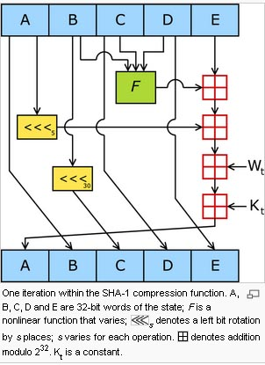
SHA-1: skeem
Notes:
57

Slide 58
SHA-1 krüptoanalüüs
Wang, Lai, Yu (2005): SHA-1 korral on kollisioonid leitavad 2⁶³ variandi läbivaatamise teel, mis on ca 100 000 korda kiirem kui ammendava otsinguga
Donald, Hawkes, Pieprzyk, Manuel (2008): kollisioone on võimalik leida 2⁵² kuni 2⁵⁷ variandi läbivaatamise teel
Veebruaris 2017 leiti SHA-1 esimene praktiline kollisioon
Kollisioonide kerge leidmine ei tee tegelikult SHA-1 veel pööratavaks, seega praktikas murtavaks – praktikat mõjutavat efektiivset rünnet veel ei ole, kuid see võib mõne aasta pärast tulla
Marc Stevens (2012) on hinnannud ühe räsi murdmishinnaks ca 2,5 miljonit EUR ja ammendava otsingu mahuks 2⁵⁸
Notes:
58

Slide 59
SHA-2: üldfakte ja kirjeldus
Sarnaneb struktuuris väga paljus MD5ga
On perekond, tuntuim esindaja on SHA-256
On koostatud 2001. aastal SHA-1 ideoloogia põhjal, kuid vaheväärtusi ja räsi pikemaks tehes
Ülesehituses sarnaneb nii klassikalise MD5 kui ka SHA-1ga – raundid, iga raundi alguses võetakse eelmise raundi lõpptulemus ja “segatakse” sellesse järgmine osa, spetsiaalsed teisendusfunktsioonid
Kaasajal on ta saamas kommerts-krüptograafias de facto standardiks
Notes:
59

Slide 60
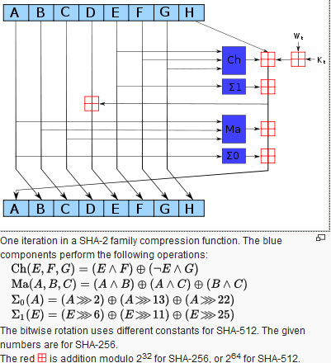
SHA-256 (SHA-2): skeem
Notes:
60

Slide 61
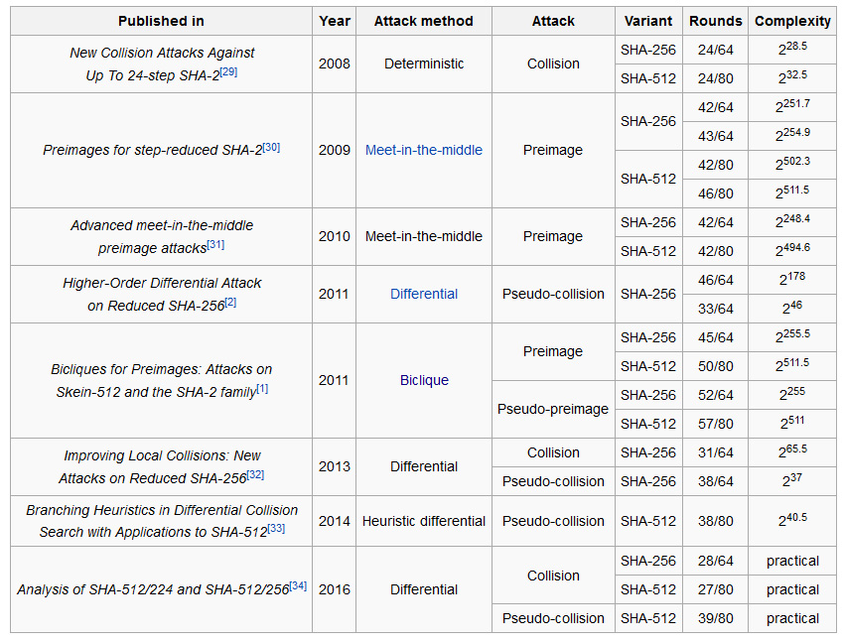
Ründed SHA-2le
Notes:
61

Slide 62
SHA-3 konkurss
2006 algatati uus NISTi räsifunktsioonide konkurss (SHA-3 konkurss), kuna SHA-1 edasiarendust SHA-2 ei peetud pikaajalises perspektiivis väga jätkusuutlikuks
2009 leiti uue räsifunktsiooni konkursil 14 finalisti
2. oktoobril 2012 konkurss lõppes. Võitjaks oli Keccak. Sellest sai vähese ümbertegemise tulemusena 5. augustil 2015 SHA-3, ametlik NISTi standard.
BLAKE oli ka finalist - arendati BLAKE2, mis on kõikidest olemasoilevatest märgatavalt kiirem
Notes:
62

Slide 63
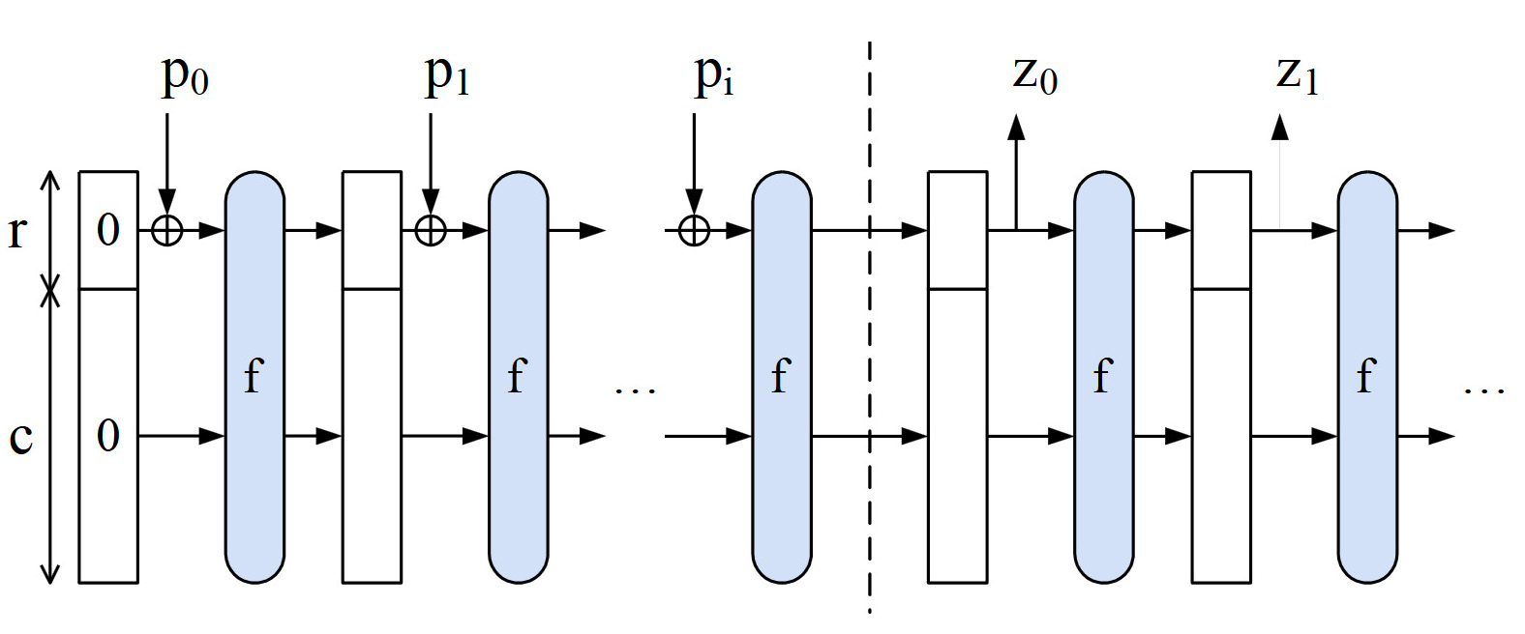
Käsnastruktuur kui SHA-3 põhialus
Käsnastruktuur (sponge structure) on kahesammuline tegevus:
Absorbeerimine (absorbing) - on olemas üks suur massiiv, mille algusosa esmalt muudetakse sammhaaval funktsiooniga F räsitava materjali bittidega.
Pigistamine (squeezing) – massiiviga tehakse funktsiooniga F teisendusi edasi ja teisenduste vahel loetakse jupiti välja räsi
F on tihendusfunktsiooni analoog käsnastruktuuri korral
Notes:
63

Slide 64
Käsnastruktuur versus klassikaline räsifunktsiooni struktuur
absorbeerimine (sõnum sisse) pigistamine (räsi välja)
Notes:
64

Slide 65
SHA-3 variandid ja siseehitus
Vahemassiiv S koosneb SHA-3 korral 64-bitistest sõnadest koosnevast 5x5 maatriksist, kokku 1600 bitti
Olenavalt räsi pikkusest on olemas versioonid SHA3-224, SHA3-256, SHA3-384 ja SHA3-512
SHA-2 mõneti “enneaegne” asendamine SHA-3ga standardis on tingitud asjaolust, et krüptograafid arvavad, et käsnastruktuur (sponge structure) on krüpto-omadustega räside korral mitmeti turvalisem kui varasem tihendusfunktsiooni-põhine struktuur
Notes:
65

Slide 66
Krüptoräside kasutamine
On kasutatavad tervikluse tagamisel, kus nad on väga olulised mehhanismid – nii koos avaliku võtmega krüptoalgoritmiga (signatuuride arvutamisel) kui ka ilma nendeta.
Nende väga suur kasutusala on digitaalsignatuuride ja ajatemplite juures
Senikaua, kui avaliku võtmega krüptoalgoritm jääb töötama sümmeetrilisest algoritmist aeglasemalt, ei saa IT maailm räsidest loobuda
Me ei pea hoolitsema enam mahuka andmekogu, programmi vm volitamata muutmiste eest, vaid võime leida selle lühikese räsi ja hoolitseda selle muutumatuse eest (mida saame edaspidi alati vajadusel suure kogumiga võrrelda)
Notes:
66

